Slide 1
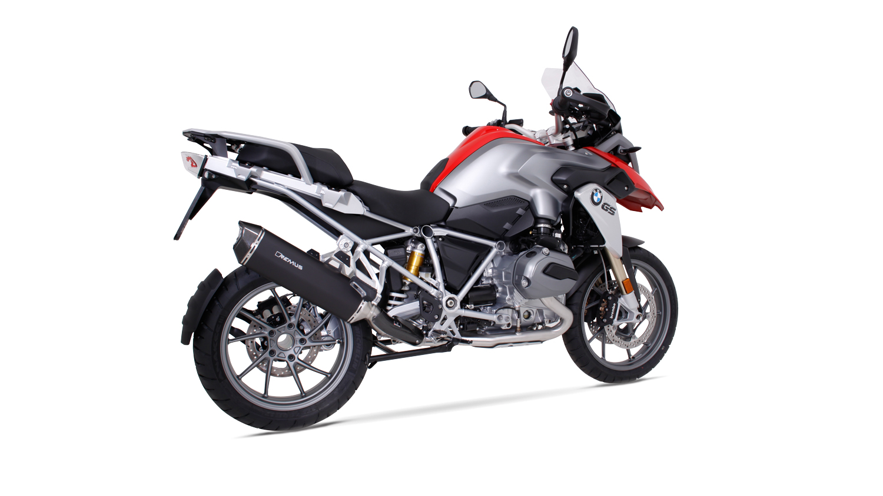
BIKE INFO 23/2016
+ 3,7 PS
+ 3,3 Nm
- 2,13 kg
BMW R 1200 GS Mod. 17 (Euro 4)

Slide 2
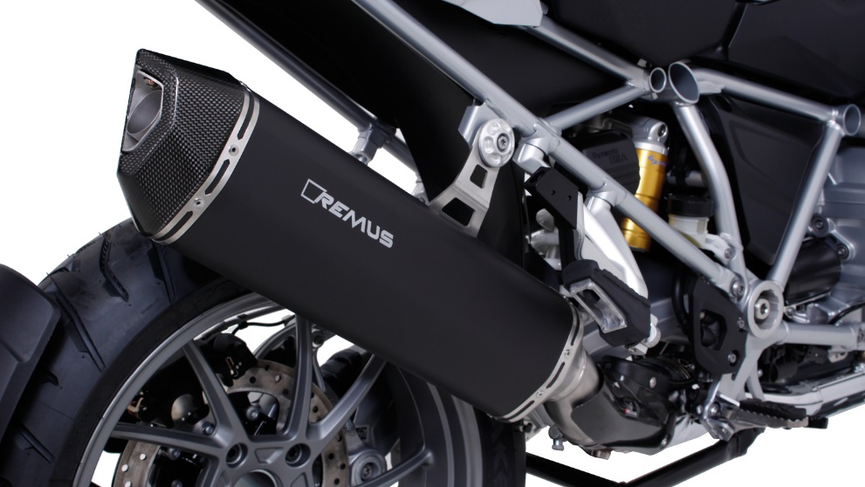
Slip-on BLACK HAWK
Gewicht / weight (kg)
 |  |  | stock | REMUS
Außenmantel / sleeve |  |  |  | Edelstahl / stainless steel | Titan / titanium | Carbon
Schalldämpfer / silencer |  |  | 4,65 | 2,82 | 2,64 | 2,52
Abbildung kann vom Original abweichen /
Picture can deviate from original product

Slide 3
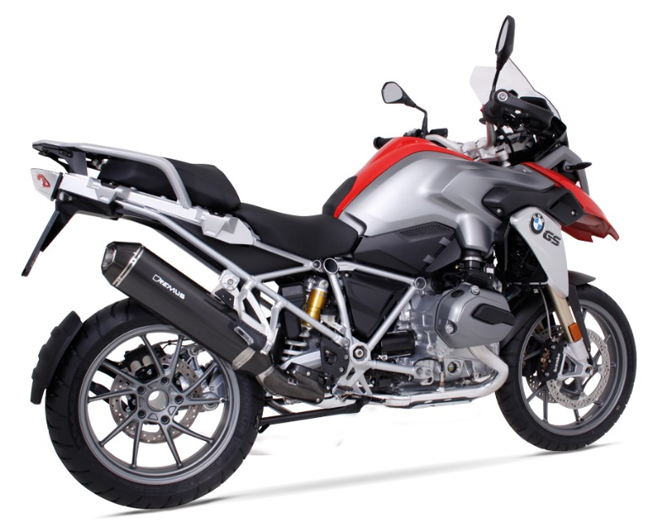
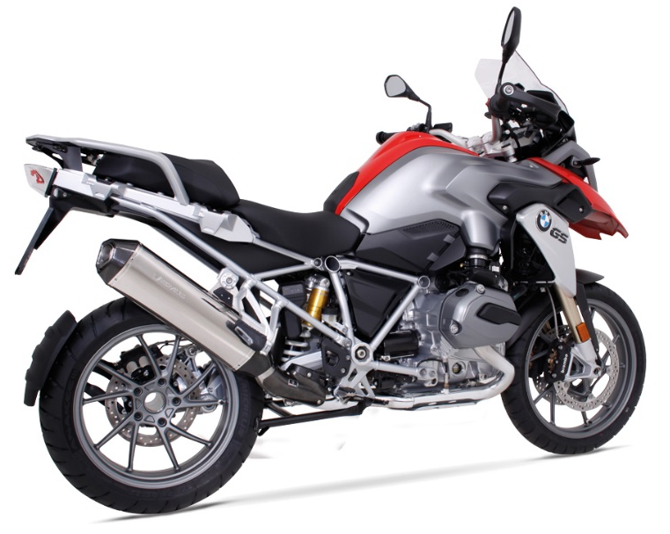
Slip-on HEXACONE
Abbildung kann vom Original abweichen /
Picture can deviate from original product

Slide 4
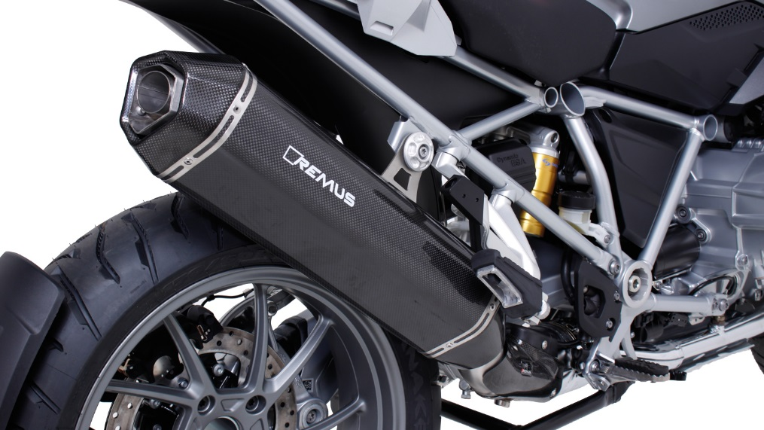
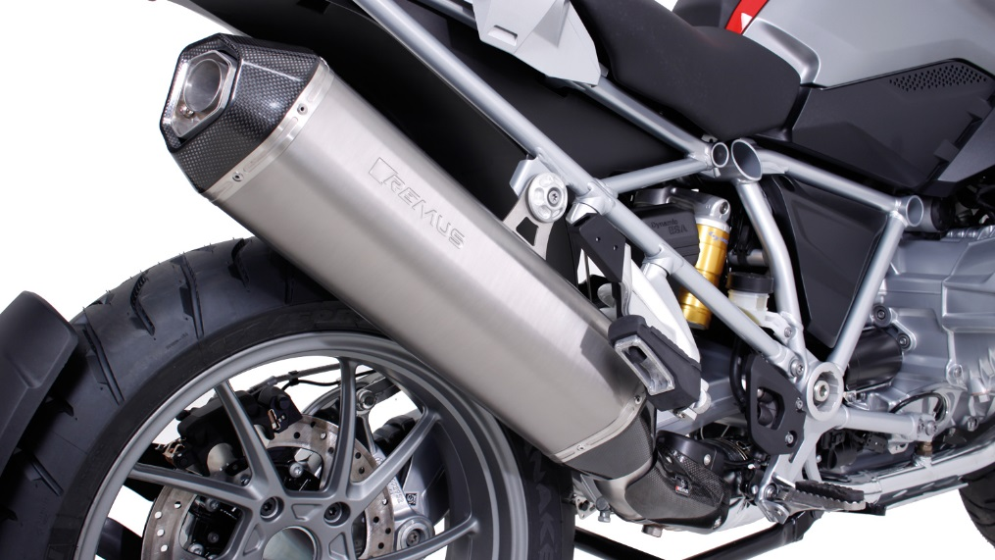
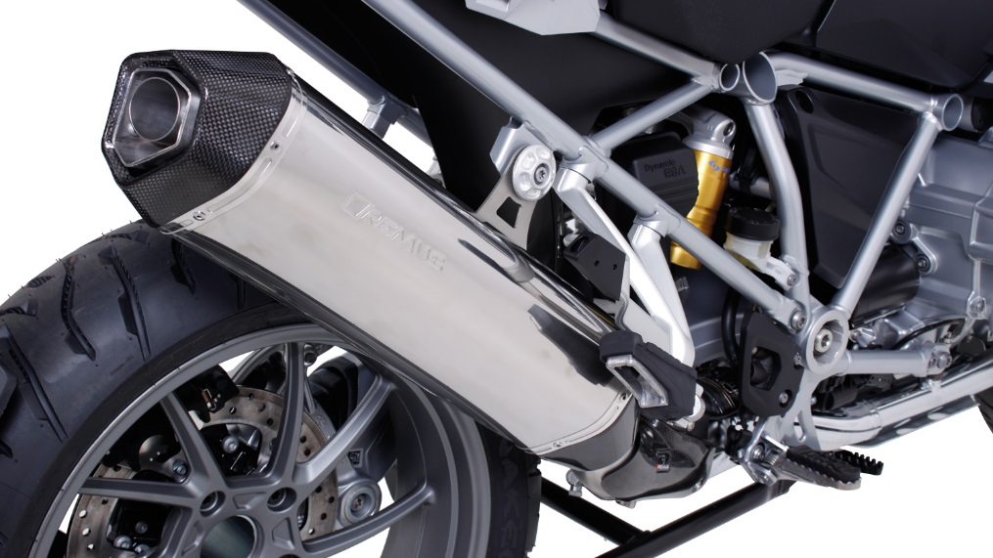
Slip-on HEXACONE
Abbildung kann vom Original abweichen /
Picture can deviate from original product

Slide 5
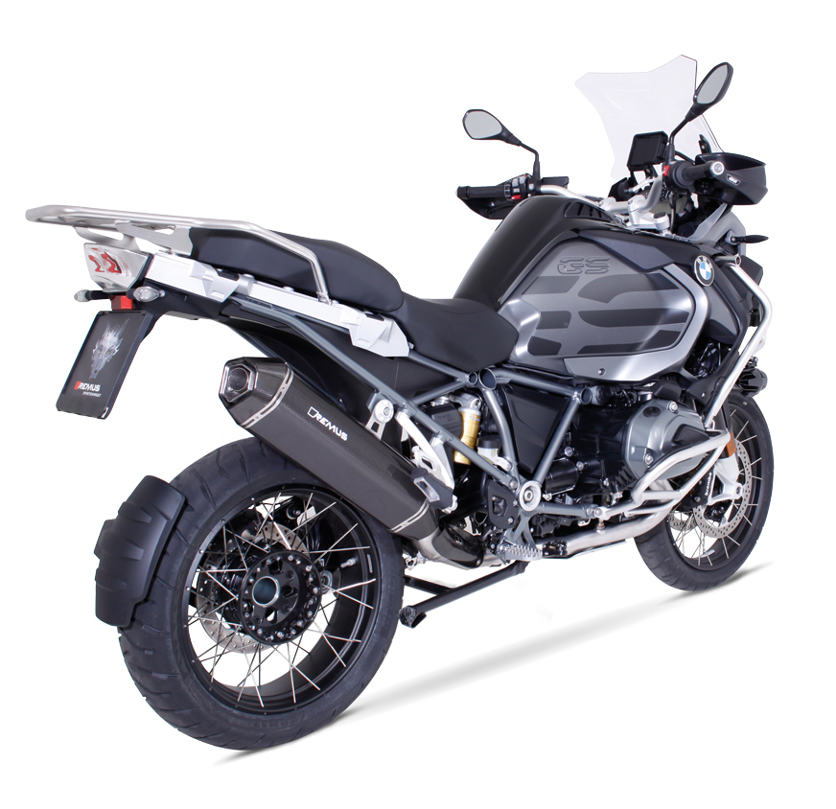
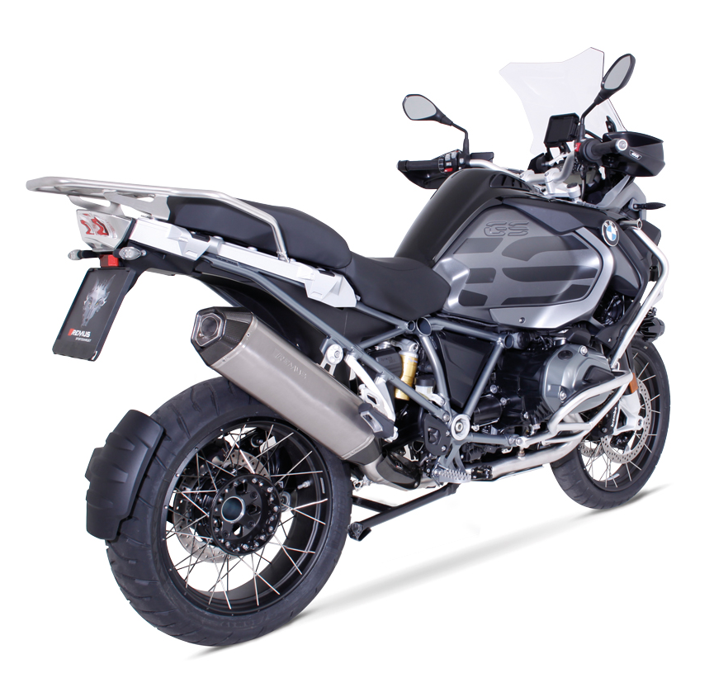
Complete system HEXACONE
Gewicht / weight (kg)
 |  |  | stock | REMUS
Außenmantel / sleeve |  |  |  | Edelstahl / stainless steel
Krümmer / header |  |  | 4,45 | 3,50
Abbildung kann vom Original abweichen /
Picture can deviate from original product

Slide 6
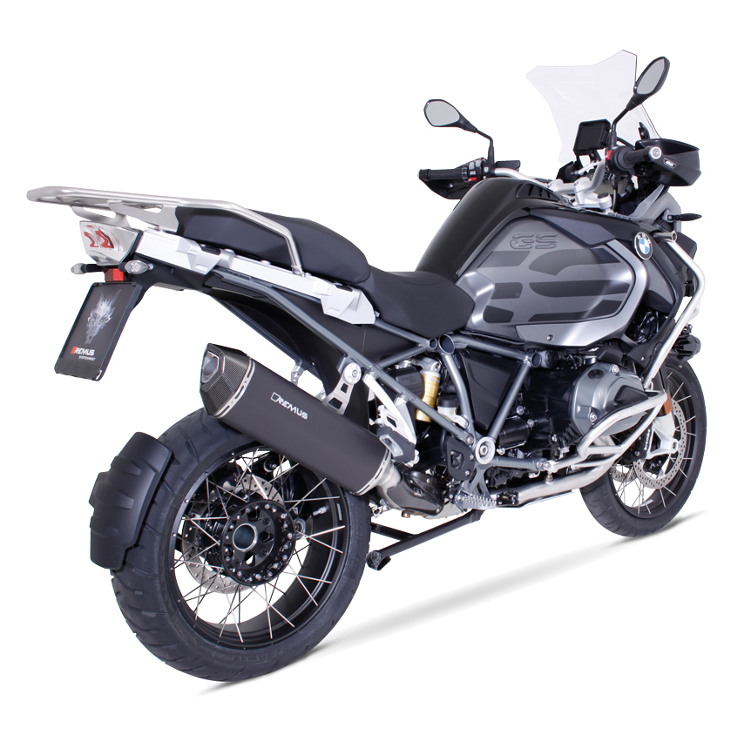
Complete system BLACK HAWK

Slide 7
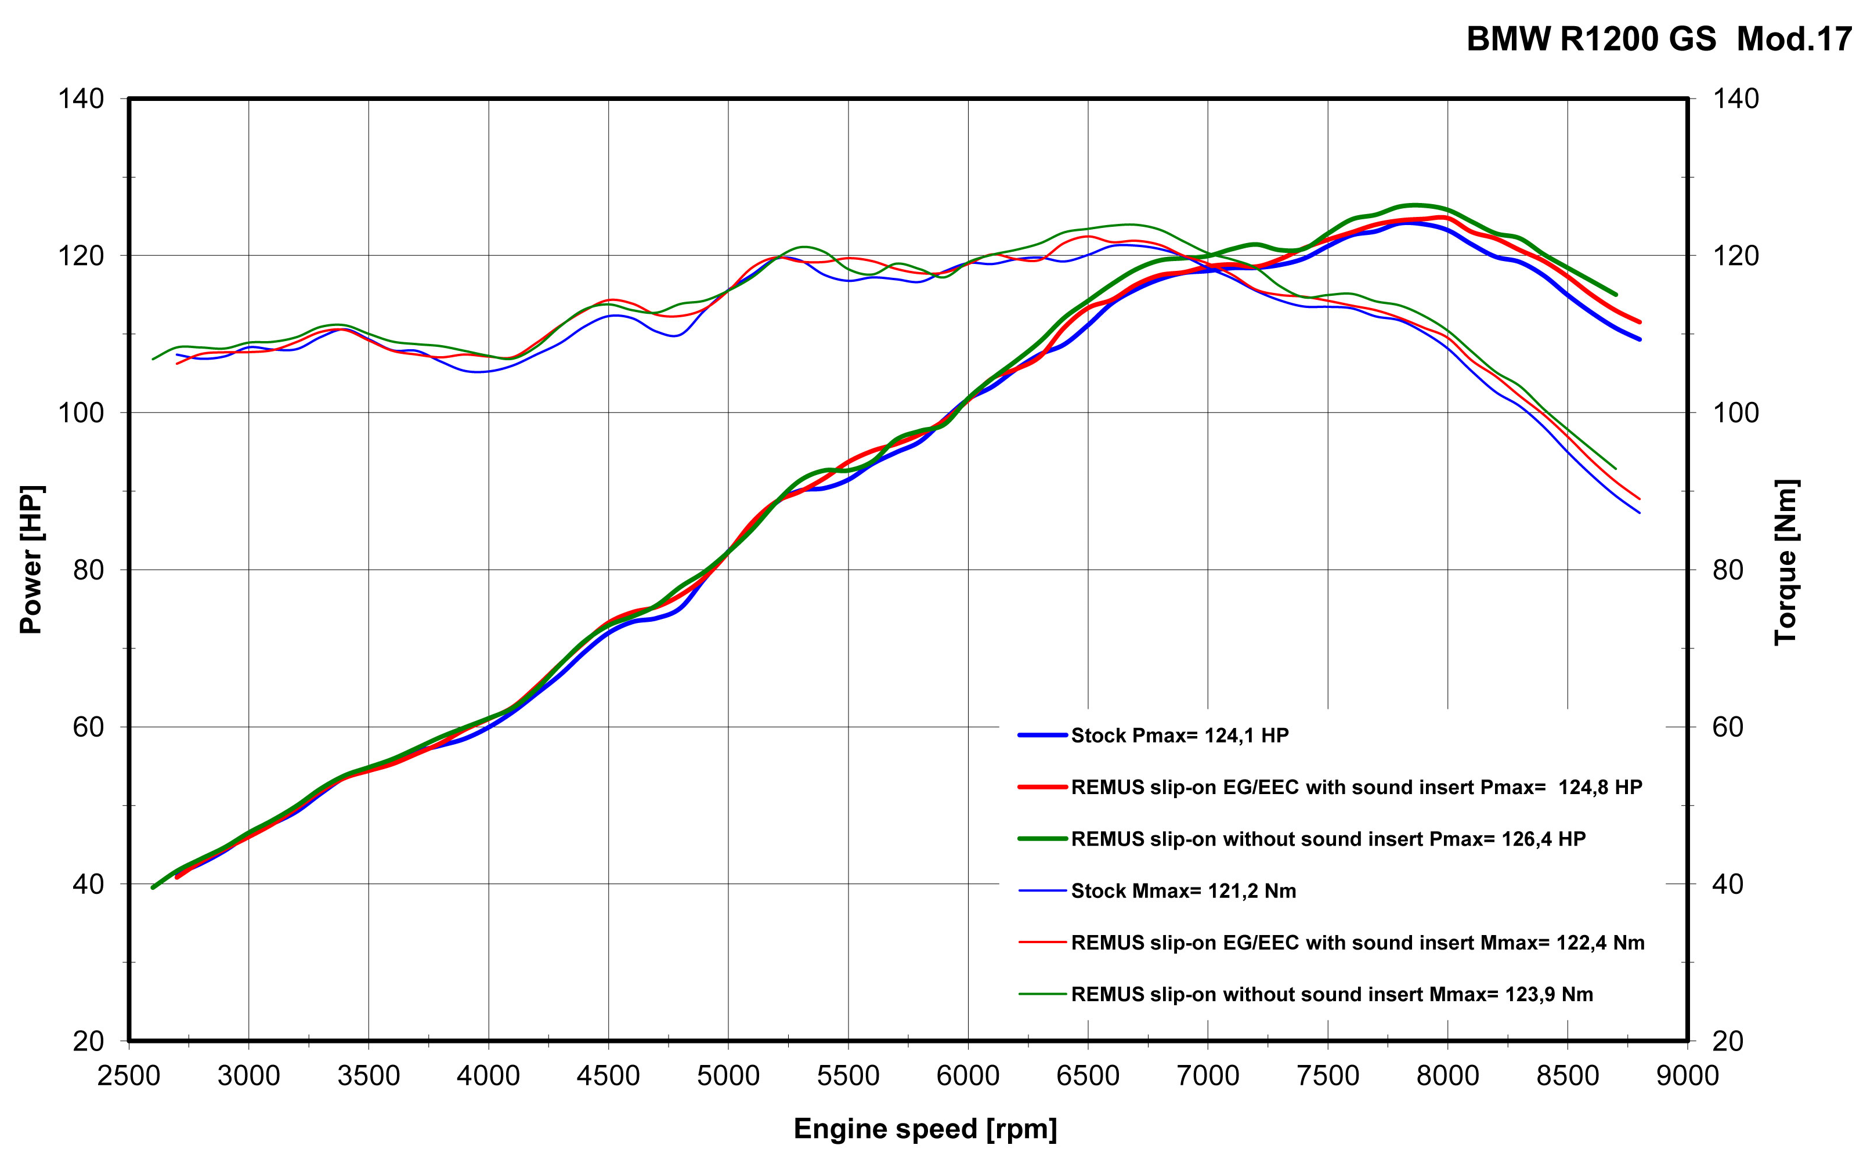
Leistungsdiagramm / Dyno chart
Technische Änderungen und Irrtümer bleiben vorbehalten. Subject to technical alterations and errors.

Slide 8
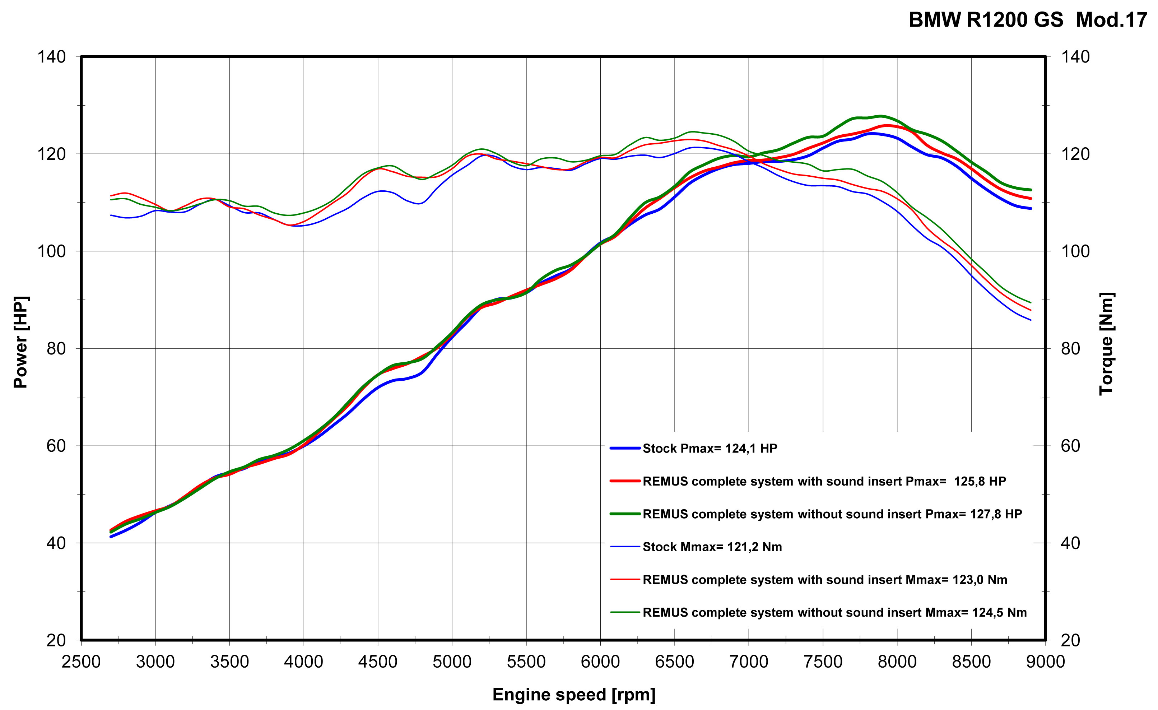
Leistungsdiagramm / Dyno chart
Technische Änderungen und Irrtümer bleiben vorbehalten. Subject to technical alterations and errors.

Slide 9
Artikelliste im Detail / Partnumbers in detail
ARTIKELNUMMERN IM DETAIL / PART NUMBERS IN DETAIL
Modell - type | Bj. year | Ømm | Beschreibung | description | Typ type | Mantel Variante | sleeve version | Artikelnummer part number | EUR exkl. MwSt. EUR excl. VAT
R 1200 GS 92 kW, 1G12 (Euro 4) | 16- |  | HEXACONE mit Carbon Hitzeschutzabdeckung | HEXACONE with Carbon heat protecting shield | EG/ABE/EEC | Edelstahl | stainless steel | 4682 088016 | 613,00
R 1200 GS Adventure 92 kW, 1G12 (Euro 4) | 16- |  | HEXACONE mit Carbon Hitzeschutzabdeckung | HEXACONE with Carbon heat protecting shield | EG/ABE/EEC | Carbon | carbon | 4482 088016 | 689,00
 |  |  | HEXACONE mit Carbon Hitzeschutzabdeckung | HEXACONE with Carbon heat protecting shield | EG/ABE/EEC | Titan | titanium | 4882 088016 | 673,00
 |  |  | BLACK HAWK mit Carbon Hitzeschutzabdeckung | BLACK HAWK with Carbon heat protecting shield | EG/ABE/EEC | Edelstahl schwarz | stainless steel black | 64782 088016 | 641,00
 |  |  | Edelstahl - Krümmer (2-1) ohne Kat. anstelle Serienkrümmer | stainless steel header (2-1) no cat. Instead of original header | Race (no EG/ABE/EEC) |  |  | 0101 088115 | 485,00
Preise 2017 in Euro exkl. MwSt. / Prices 2017 in Euro excl. VAT! |  |  |  |  |  | Irrtum und Änderung vorbehalten / Errors and omission excepted

Slide 10
Artikelliste / Partnumbers
ARTIKELNUMMERN / PART NUMBERS
Modell - type | Bj. year | Ømm | Beschreibung | description | Typ type | Schalldämpfer muffler | Mantel Variante | sleeve version | Setartikelnummer setpartnumber | EUR exkl. MwSt. EUR excl. VAT
R 1200 GS 92 kW, 1G12 (Euro 4) | 16- |  | Slip on (Schalldämpfer) inkl. CARBON Hitzeschutzabdeckung | slip on (muffler) incl. CARBON heat protecting shield | EG/ABE/EEC | HEXACONE | Edelstahl | stainless steel | 094682 088016 | 613,00
R 1200 GS Adventure 92 kW, 1G12 (Euro 4) | 16- |  |  |  |  | HEXACONE | Carbon | carbon | 094482 088016 | 689,00
 |  |  |  |  |  | HEXACONE | Titan | titanium | 094882 088016 | 673,00
 |  |  |  |  |  | BLACK HAWK | Edelstahl schwarz | stainless steel black | 0964782 088016 | 641,00
 |  |  | Edelstahl - Krümmer (2-1) ohne Kat. anstelle Serienkrümmer | stainless steel header (2-1) no cat. instead of original header | Race (no EG/ABE/EEC) | HYPERCONE | Edelstahl | stainless steel | 0101 088115 | 485,00
Preise 2017 in Euro exkl. MwSt. / Prices 2017 in Euro excl. VAT! |  |  |  |  |  |  | Irrtum und Änderung vorbehalten / Errors and omission excepted

